Slide 1
学习进展汇报
汇报人：朱铮扬
汇报日期：2025.1.14

Slide 2
1 证明过程
1
4
2
3

Slide 3
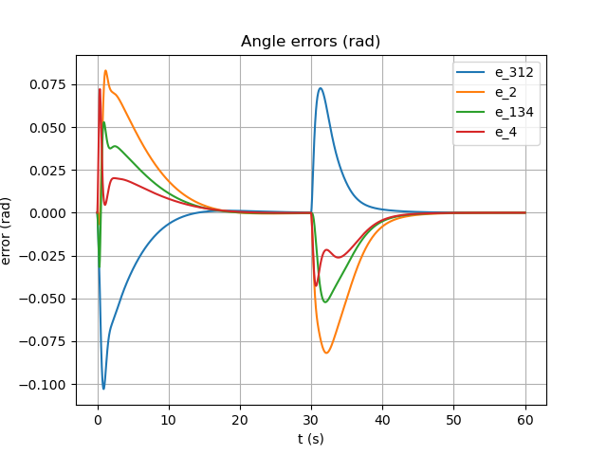
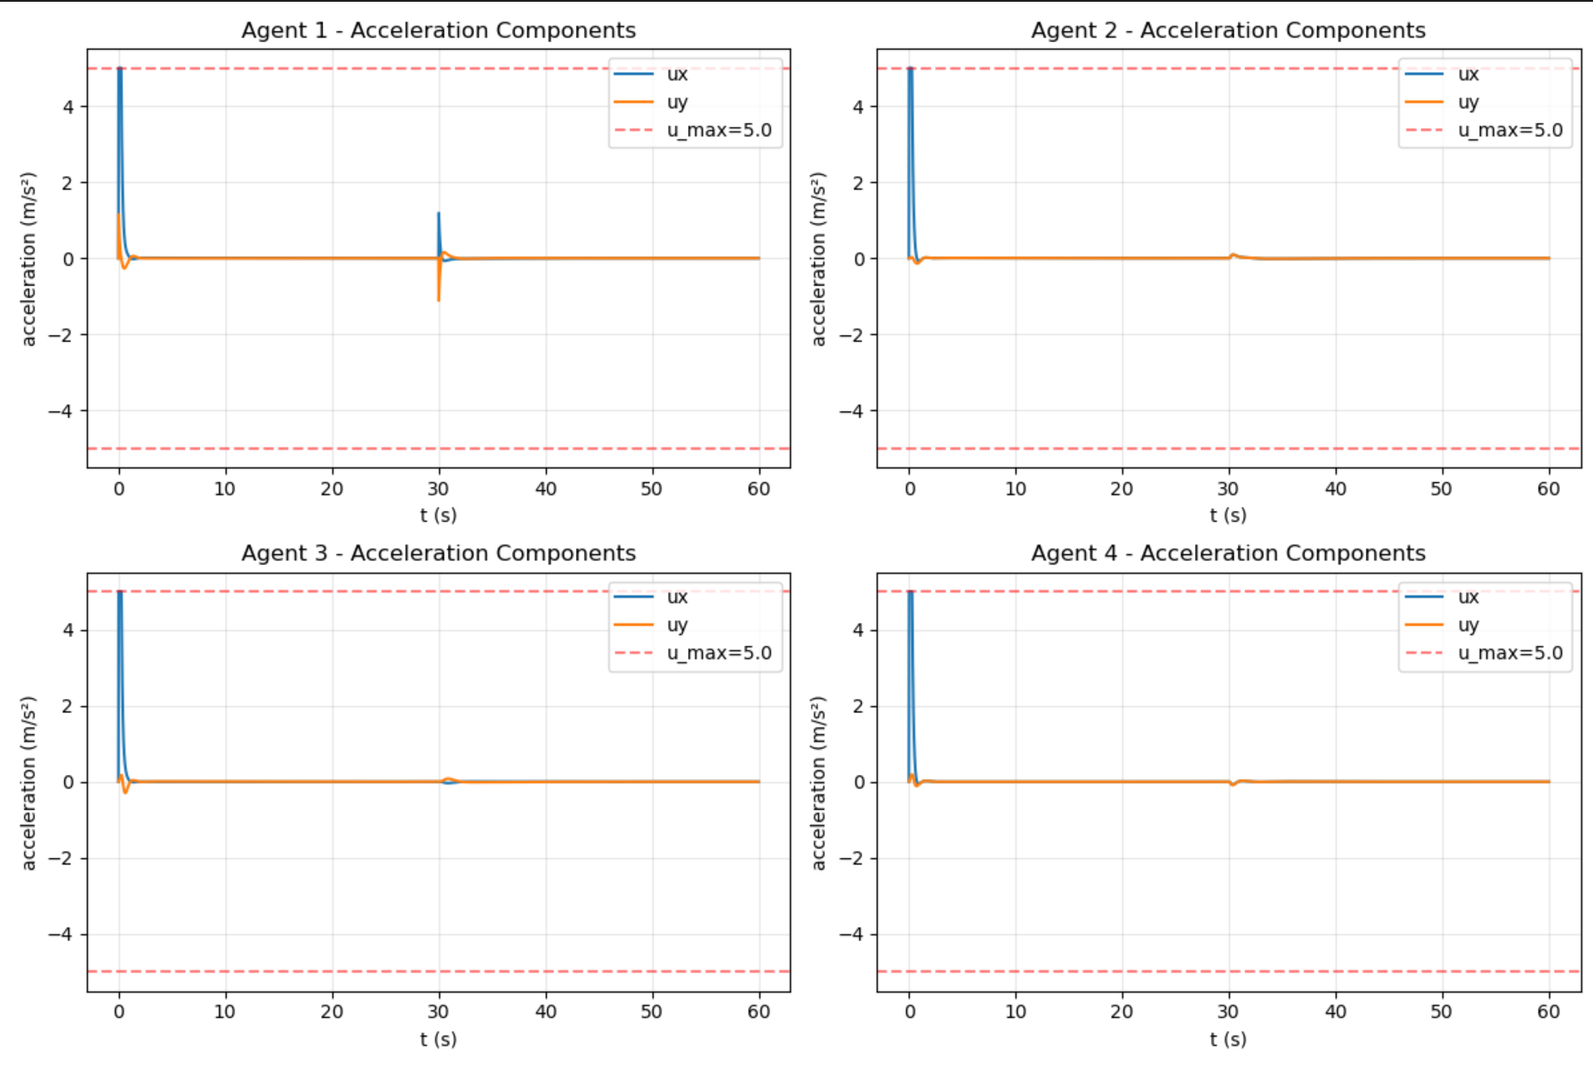
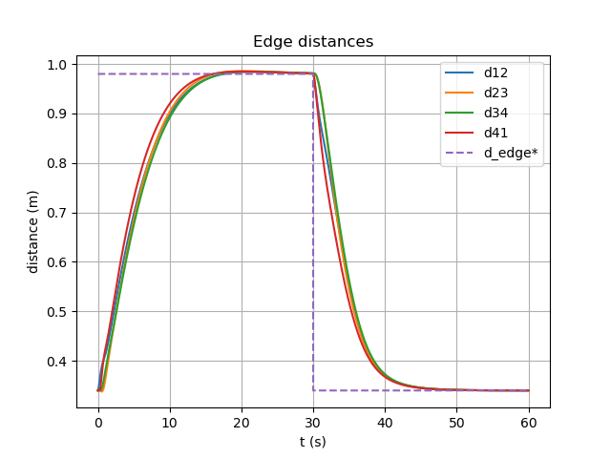
2 运动展开

